Slide 1
Orientações para Implantação
das alternativas de e-SIC
Secretaria de Transparência e Prevenção da Corrupção

Slide 2
Apoiar Estados e municípios na implementação da Lei de Acesso à Informação, no incremento da transparência pública e na adoção de medidas de governo aberto

Slide 3
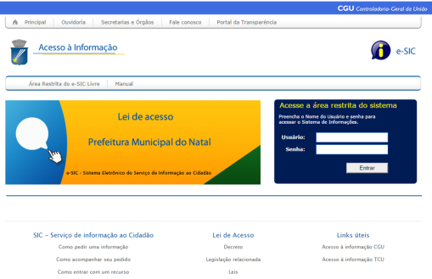
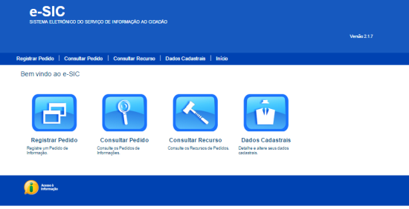
Capacitação de Agentes Públicos
(presencial e virtual)
Cessão do Código Fonte do e-SIC Livre ou Federal
Material Técnico
Manual de implementação da LAI; Guia de Transparência Ativa; Guia de Portal da Transparência; dentre outros
Outras ações correlatas

Slide 4
http://www.cgu.gov.br/assuntos/transparencia-publica/brasil-transparente
Aquisição do e-SIC
Qualquer órgão ou entidade da administração pública de Estados e municípios que deseja implantar um sistema eletrônico para recebimento e gerenciamento dos pedidos de acesso a informação tem duas opções de software, ambas gratuitas, para download:
e-SIC Livre
e-SIC Federal

Slide 5
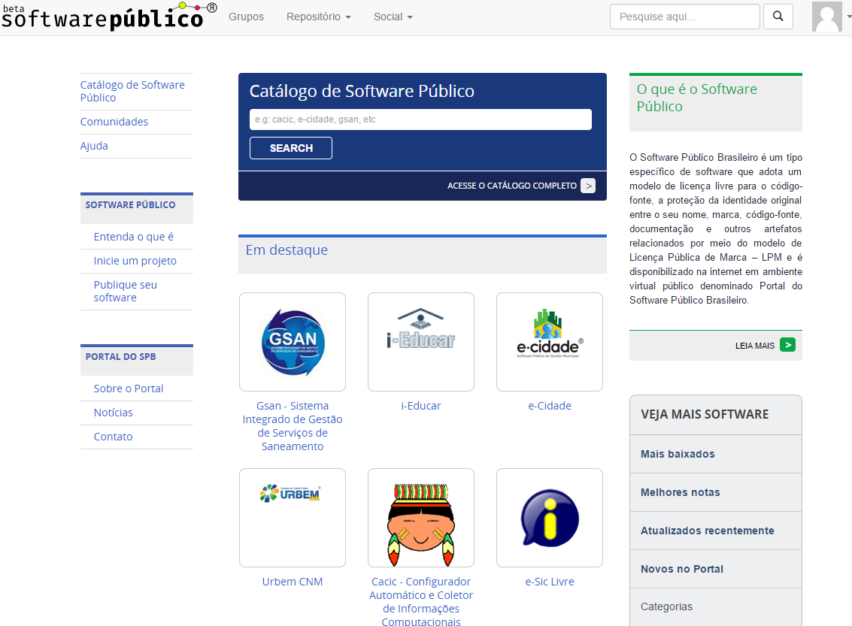
e-SIC Livre
Download do sistema: https://softwarepublico.gov.br/social/e-sic-livre/
Solução voltada para a gestão de atendimento aos pedidos, baseado em perguntas e respostas, que oferece aos municípios e Estados uma solução plenamente aderente à Lei de Acesso à Informação (LAI).
Desenvolvido em PHP/MySQL, possui módulos como: cadastro de organizações e departamentos, requerimentos com protocolo automático e perguntas frequentes, entre outros.
Requisitos Mínimos de Software:
Apache 2.0
PHP 5.4
MySQL 5.5
Linux ou Windows Server
Processador de 4 núcleos
1GB de memória RAM
Espaço em disco de 15GB

Slide 6
PASSOS RECOMENDADOS PARA IMPLANTAÇÃO
DO e-SIC Livre PELO ENTE PARCEIRO
Download no Portal SPB
Obtenção do Software
Implantação
Ambiente de produção
Bases de dados preparadas
Projeto Piloto
Lançamento
Alocação de equipe especializada
Colaboração
Interação com os outros colaboradores
Testes do e-SIC original
Estudo dos manual
Testes de execução
Parametrização
Compilação do sistema
Criação de cadastro no Portal SPB
Criação do ambiente
Publicação das Melhorias no Portal

Slide 7
e-SIC Federal
No âmbito do Poder Executivo Federal, com base nas competências atribuídas pelo Decreto 7.724, de 2012, a CGU desenvolveu o Sistema Eletrônico do Serviço de Informação ao Cidadão (e-SIC) para controle e registro dos pedidos de acesso dos órgãos e entidades do Poder Executivo Federal. Através desse sistema é possível, além de fazer o pedido, acompanhar os prazos, receber resposta de pedido por e-mail, interpor recursos, apresentar reclamações e consultar as respostas recebidas.
Requisitos mínimos:
Windows XP, Windows Server 2003
Internet Information Services 6.0
Visual Studio 2012 (Professional, Ultimate ou Express)
SQL Server 2008 R2 (Developer, Standard ou Express)
Microsoft SQL Server Reporting Services 2008
Report Viewer 2010
Espaço em disco de 2GB

Slide 8
TERMO DE ADESÃO: e-SIC Federal
TERMOS LEGAIS
PORTARIA CGU Nº 277/2013 - DOU de 08/02/2013 (nº 28, Seção 1, pág. 8)
CONDIÇÕES
(PORTARIA CGU Nº 277/2013)
Nos termos do Programa Brasil Transparente, instituído pela Portaria CGU nº 277, de 07 de fevereiro de 2013, o ente parceiro, em contrapartida, se responsabiliza em garantir as condições necessárias para sua implementação, conforme descrição abaixo:
I - Em conjunto com a CGU:
a) executar as ações do Programa, com zelo, tempestividade e boa
qualidade dos resultados
apresentados, com a observância dos demais princípios da Administração Pública, buscando
alcançar eficiência e êxito em suas atividades;
b) elaborar indicadores e, quando possível, divulgar os resultados dos estudos realizados sobre o Programa;
c) adotar as ações necessárias para a realização dos seminários, cursos e treinamentos;
d) realizar as ações necessárias à replicação por multiplicadores de conhecimento da metodologia de capacitação resultante do Programa.
...

Slide 9
TERMO DE ADESÃO: e-SIC Federal
TERMOS LEGAIS
PORTARIA CGU Nº 277/2013 - DOU de 08/02/2013 (nº 28, Seção 1, pág. 8)
CONDIÇÕES
...
II - Com relação à utilização do sistema eletrônico do Serviço de Informação ao Cidadão (eSIC):
a) instalar o e-SIC nas suas dependências, arcando com todos os ônus e obrigações inerentes;
....
d) não vender, ceder ou transferir;
...
f) reportar à CGU eventuais falhas identificadas no sistema;
...
h) incluir, obrigatoriamente, em qualquer ação promocional relacionada ao sistema objeto do presente Termo, o logotipo da CGU e a expressão "desenvolvido pela Controladoria-Geral da União - CGU".

Slide 10
PASSOS RECOMENDADOS PARA IMPLANTAÇÃO
DO e-SIC Federal PELO ENTE PARCEIRO
Equipe com perfil adequado de TI mobilizada
Indicação de responsável técnico e obtenção das senhas
Leitura técnica detalhada do manual de implantação
Preparação do ambiente
Testes de execução
Estudo da documentação técnica de projeto
Customização
Formulário eletrônico do Programa preenchido
Formalização da Parceria
Estruturação do ambiente e equipes
Testes do e-SIC original
Adequação a realidade do ente
Avaliação dos requistos da regulamentação do ente
Testes
Implantação
Ambiente de produção
Bases de dados preparadas
Projeto Piloto
Lançamento
Termo de adesão assinado por autoridade e enviado a CGU
Download dos arquivos do projeto
Ajustes no ambiente
Compilação do sistema

Slide 11
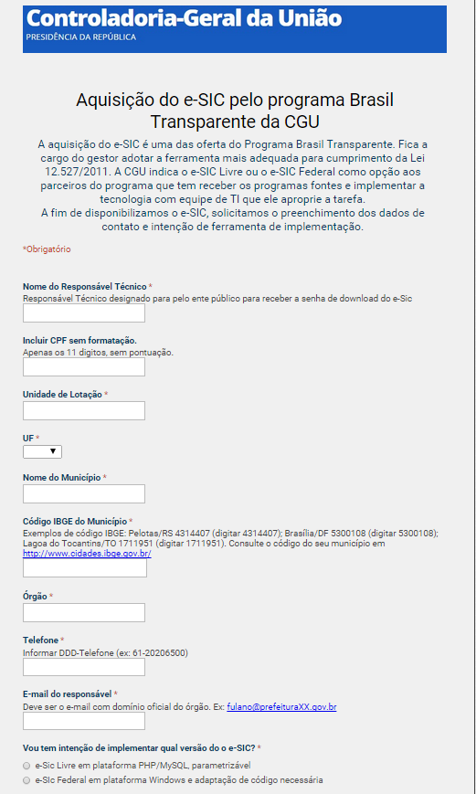
PASSOS RECOMENDADOS PARA IMPLANTAÇÃO
DO e-SIC Federal PELO ENTE PARCEIRO
A partir do termo de adesão assinado, o ente deve indicar o responsável técnico que terá acesso e responsabilidade sobre os fontes recebidos nas condições estabelecidas no termo de adesão e na Portaria CGU 277/2013 a partir de um formulário eletrônico.
A Regional da CGU em seu Estado deve acompanhar esse processo.
Registre-se no formulário para aquisição do e-SIC Federal
Clique aqui
Equipe com perfil adequado de TI mobilizada
Indicação de responsável técnico e obtenção das senhas
Leitura técnica detalhada do manual de implantação
Preparação do ambiente
Estruturação do ambiente e equipes
Download dos arquivos do projeto

Slide 12
PASSOS RECOMENDADOS PARA IMPLANTAÇÃO
DO e-SIC Federal PELO ENTE PARCEIRO
O Tutorial de Instalação do e-SIC Livre no site https://softwarepublico.gov.br/social/e-sic-livre/
Ou o manual de implantação do e-SIC Federal
Ambos são instrumentos para colocar o sistema e-SIC operacional no ambiente do parceiro sem maiores dificuldades.
RECOMENDAÇÃO: Deve ser lido e seguido pelos especialistas de TI na tecnologia citada.
A partir desses cuidados a montagem do ambiente será facilitada, pois lembramos, a CGU não oferece suporte técnico para a instalação do sistema.
Equipe com perfil adequado de TI mobilizada
Indicação de responsável técnico e obtenção das senhas
Leitura técnica detalhada do manual de implantação
Preparação do ambiente
Estruturação do ambiente e equipes
Download dos arquivos do projeto

Slide 13
PASSOS RECOMENDADOS PARA IMPLANTAÇÃO
DO e-SIC Federal PELO ENTE PARCEIRO
Testes de execução
Estudo da documentação técnica de projeto
Parametrização e Customização
Testes do e-SIC original
Adequação a realidade do ente
Avaliação dos requistos da regulamentação do ente
Testes
Implantação
Ambiente de produção
Bases de dados preparadas
Projeto Piloto
Lançamento
Ajustes no ambiente
Compilação do sistema
SUGESTÃO DE PROCESSO DE TRABALHO
As demais etapas devem ser conduzidas dentro da fisiologia de gestão de sistemas do ente e são sugestivas apenas.

Slide 14
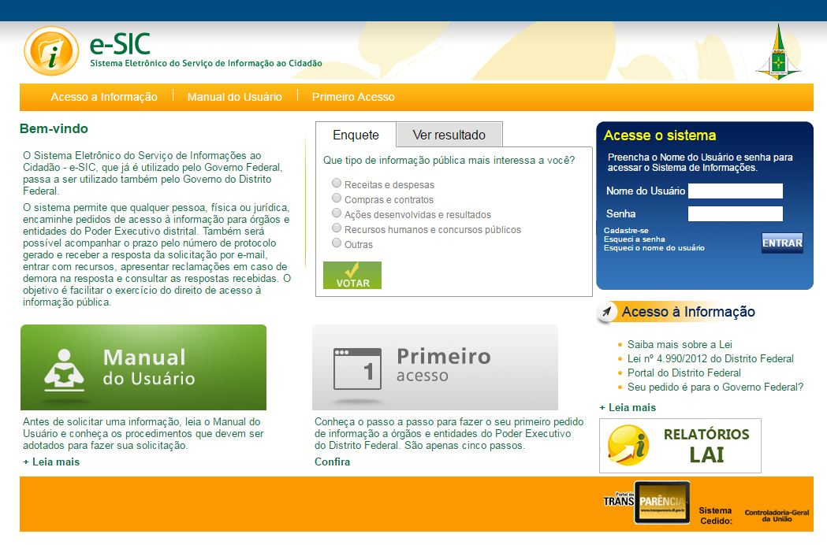
Case de sucesso GDF - www.e-sic.df.gov.br/Sistema/

